Slide 1
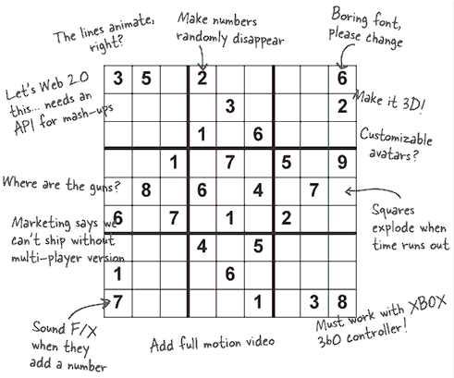
Sudoku
Erick Chicas
Daniel López
Gilbert Marquez
Data Team

Slide 2
Importancia
Resolución Problemas
Implementar algoritmos
Soluciones optimas
Resolver más rápido y fácil
Notes:
En nuestras vidas cotidianas, se emplean algoritmos frecuentemente para resolver problemas. como por ejemplo: manuales de usuario, instrucciones que recibe un trabajador por parte de su patrón.
Resolución Problemas.. Permitiendo el ordenamiento secuencial de los procesos y disminuyen, por lo tanto, el rango posible de errores, ayudando a resolver más rápido y más fácil los problemas planteados. Además, son precisos y permiten ceñirse a una guía específica.
Implementar algoritmos: Son capaces de conocer nuestros gustos y predecir nuestro comportamiento.
Soluciones optimas: Vemos como un conjunto ordenado y finito de operaciones que deben seguirse para resolver un problema

Slide 3
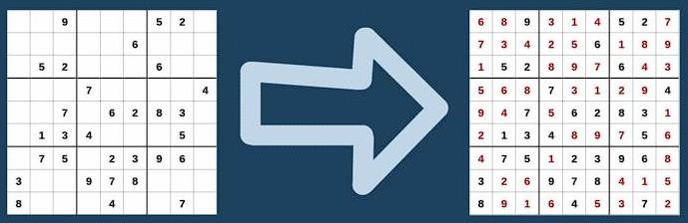
Fuerza bruta
Ramificación y Poda
Algoritmos Genético

Slide 4

Fuerza Bruta
Busca hallar la solución a un problema generando y probando todas las posibles soluciones.
Ventajas
Simple
Busca en todo el espacio de la solución
Desventajas
Depende de N número y N número de posiciones por comparar por ende el tiempo de ejecución.
Notes:
Es el algoritmo más simple posible.
Un algoritmo de fuerza bruta visita las celdas vacías en algún orden, completando los dígitos secuencialmente o retrocediendo cuando se determina que el número no es válido.
Si bien una búsqueda de fuerza bruta es simple de implementar y siempre encontrará una solución si existe, los costos de implementación son proporcionales al número de soluciones candidatas, que en muchos problemas prácticos tiende a crecer muy rápidamente a medida que aumenta el tamaño del problema

Slide 5

Ramificación y Poda
Se aplica para problemas de opimización. Los nodos se exploran en el orden que son creados.
Ventajas
Posibilidad de ejecución en paralelo.
Desventajas
Requiere más memoria.
Notes:
Se suele interpretar como un árbol de decisiones.
Es una estrategia para encontrar la solución óptima de problemas de optimización, explorando exhaustivamente todo el espacio de soluciones.
Se realiza un recorrido sistemático del árbol de estados de un problema, si bien ese recorrido no tiene por qué ser en profundidad, como sucedía en backtracking: usaremos una estrategia de ramificación. Además, utilizaremos técnicas de poda para eliminar todos aquellos nodos que no lleven a soluciones óptimas (estimando, en cada nodo, cotas del beneficio que podemos obtener a partir del mismo).
Diferencias con backtracking. En bactracking, tan pronto como se genera un nuevo hijo del nodo en curso, este pasa a ser el nodo en curso. En B&B, se generan todos los hijos del nodo en curso antes de que cualquier otro nodo vivo pase a ser el nuevo nodo en curso (no se realiza un recorrido en profundidad).
Sin embargo, probablemente sea más adecuado para tratar de abordar problemas de optimización y problemas de minimización.

Slide 6
Ramificación y Poda: detalles de implementación
Nodo vivo
Soluciones del que no han generado aún sus hijos
2
Nodo Muerto
Nodo del que no se generaran más hijos
1
3
Nodo en Expansióm
Nodo del que se están generando hijos
Notes:
Esto es la idea

Slide 7
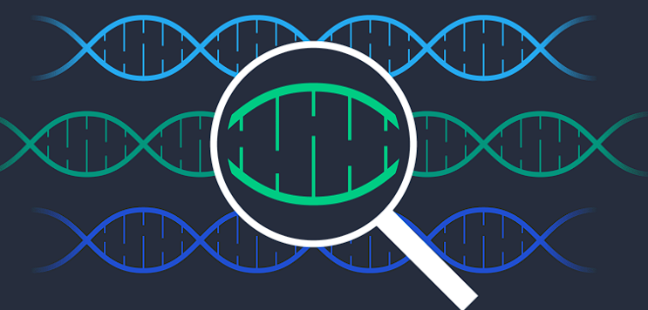
Algoritmo Genético
Basados en la teoría de selección natural de Darwin.
Ventajas
Trabajan y desarrollan diferentes soluciones en paralelo.
Desventajas
Lenguaje debe de ser capaz de tolerar cambios aleatorios.
Notes:
Los algoritmos genéticos son estrategias de resolución de problemas de optimización basados en la teoría de la selección natural de Darwin, mediante la cual aquellos individuos más aptos para sobrevivir tienen una mayor probabilidad de crear descendencia y transmitir su información genética.
Las soluciones que mejor se adaptan al entorno sobreviven.

Slide 8
Algoritmo Genético: detalles de implementación
1
Población
Conjunto de individuos.
2
Individuo
Tablero de Sudoku que representa una solución.
3
Gen
Subcuadrícula de 3x3 del tablero.
4
Fitness
Cantidad de números duplicados en filas, columnas o cuadrículas 3x3

Slide 9
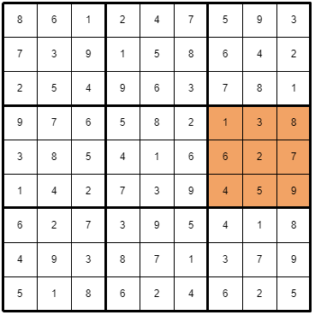
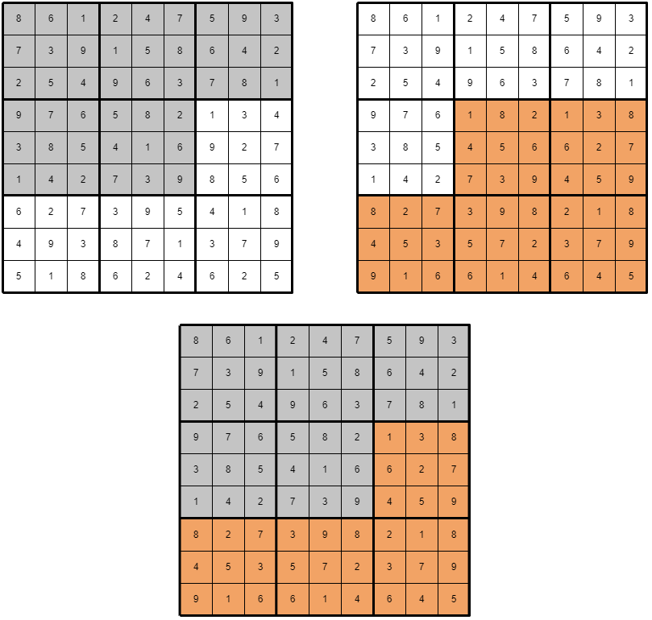
1
3
5
Poblacion
Crear población inicial aleatoria.
Selección
Seleccionar los más aptos
Mutación
Modificar el gen de un individuo.
2
4
6
Rank
Ordenar individuos según su fitness
Cruce
Se generan nuevos individuos a partir de cruzar los más aptos.
Repetir hasta encontrar la solución o alcanzar el máximo de generaciones

Slide 10
Gracias

